Slide 1

I Seminário Internacional
Comunidades Digitais em Rede
[CODIRE]
11|26 de outubro de 2018

Slide 2



MODELO PEDAGÓGICO UFRB VIRTUAL:
PRINCÍPIOS EDUCATIVOS PARA UMA EDUCAÇÃO DIGITAL
Prof. Dr. Eniel do Espírito Santo Universidade Federal do Recôncavo da Bahia

Slide 3
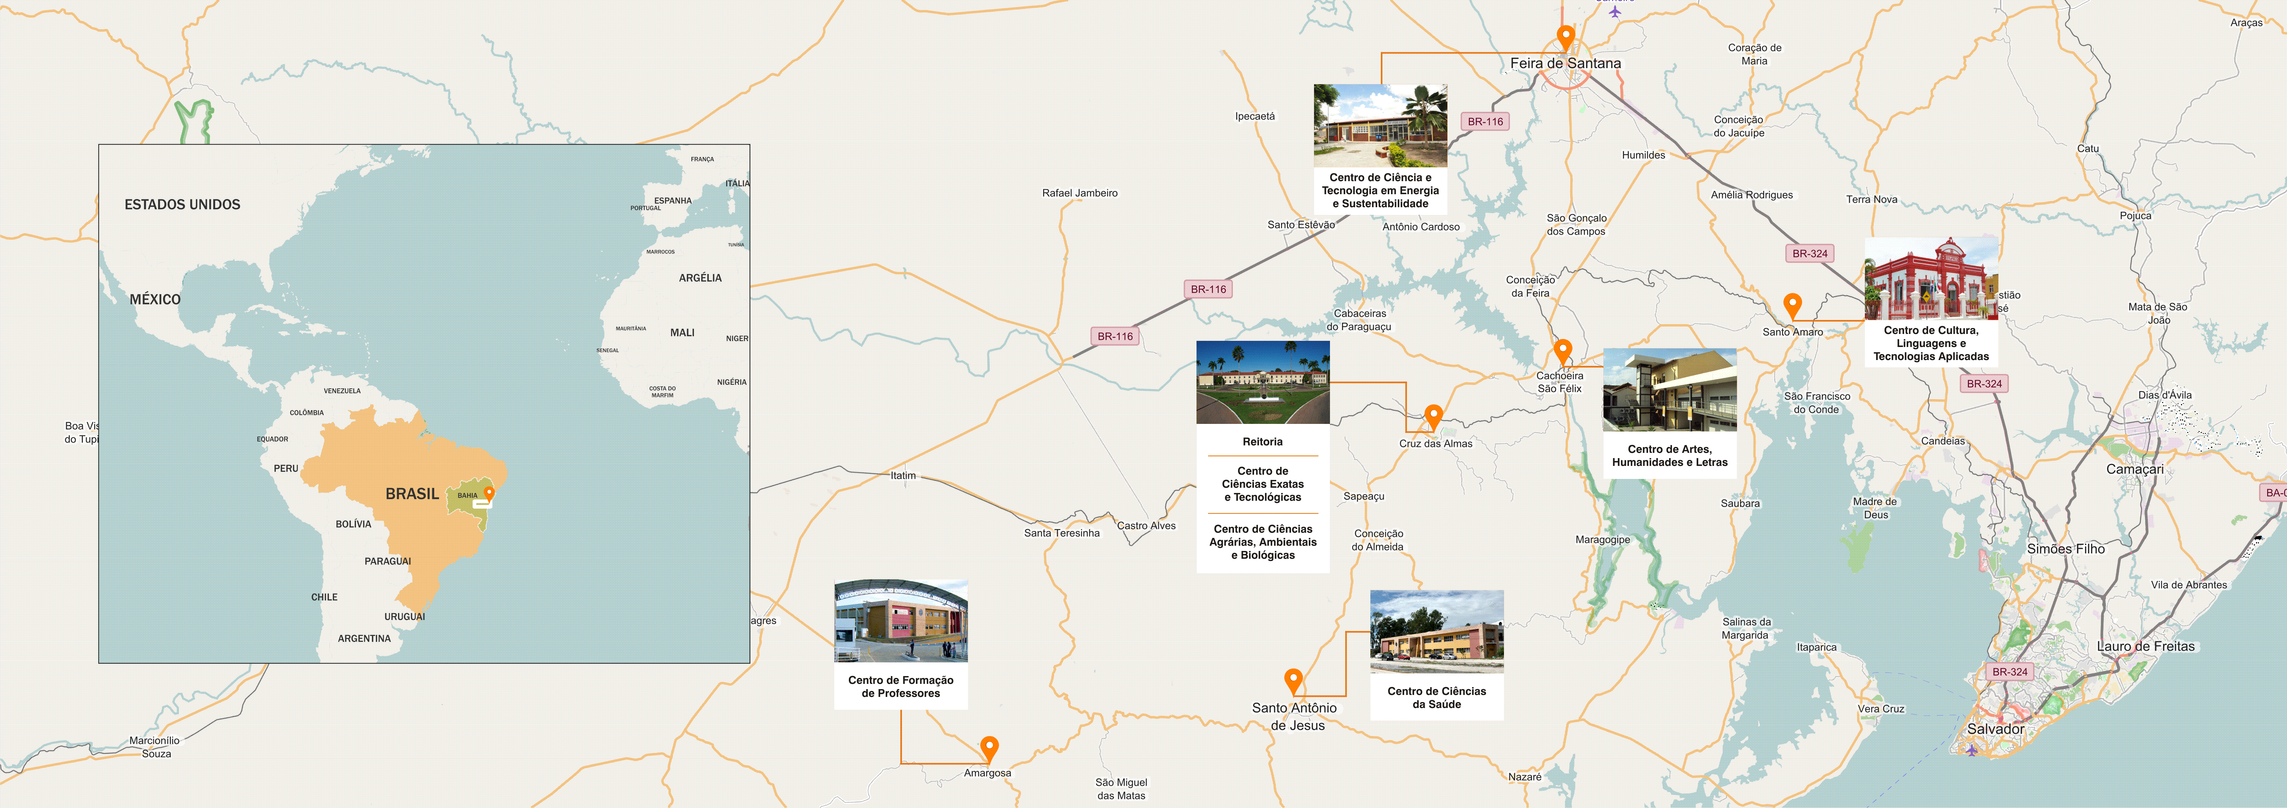
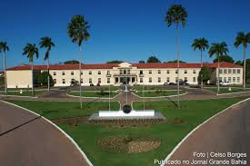
UFRB: 13 anos de educação superior no recôncavo!
Notes:
Desmenbramento da Escola de Agronomia da UFBA
47 cursos graduação
02 doutorados
13 mestrados

Slide 4
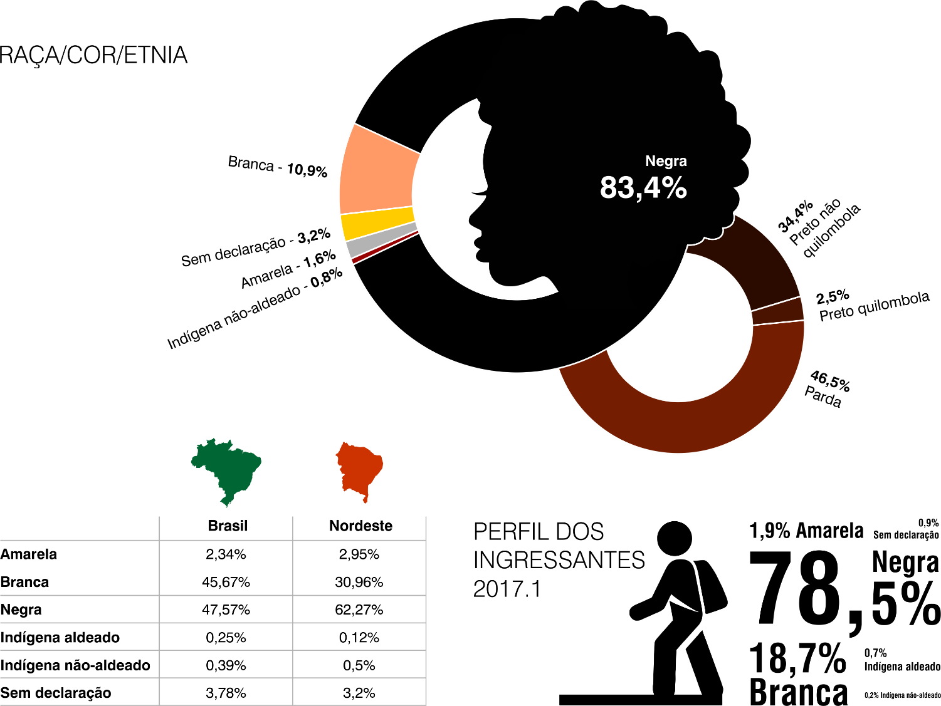
UFRB: 13 anos de educação superior no recôncavo!
- Elaboração de produções em diversos formatos (escrito, vídeo etc)
- Atividades relacionadas com o fazer e construir

Slide 5

2015 - Licenciatura em Matemática - MOOC
2016/2017
Pós-graduação Lato Sensu
2018
Ampliação

Slide 6
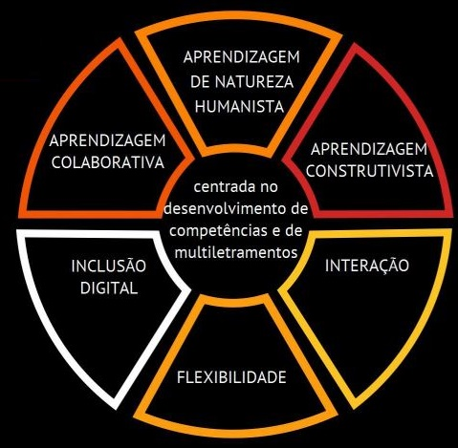
Modelo pedagógico UFRB: princípios norteadores para uma prática educativa digital

Slide 7
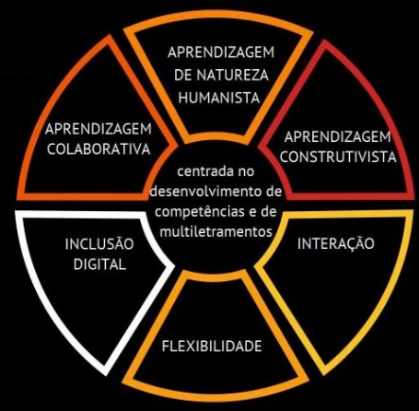
Modelo pedagógico UFRB: Fundamentos teóricos
Sociointeracionismo (ZDP, Scaffolding)

Slide 8
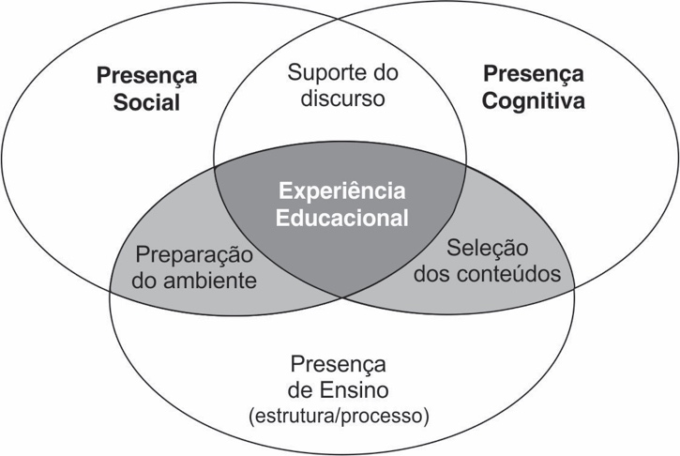
Modelo pedagógico UFRB: fundamentos teóricos
Comunidade de Investigação
Garrison, Anderson e Archer (2010)

Slide 9
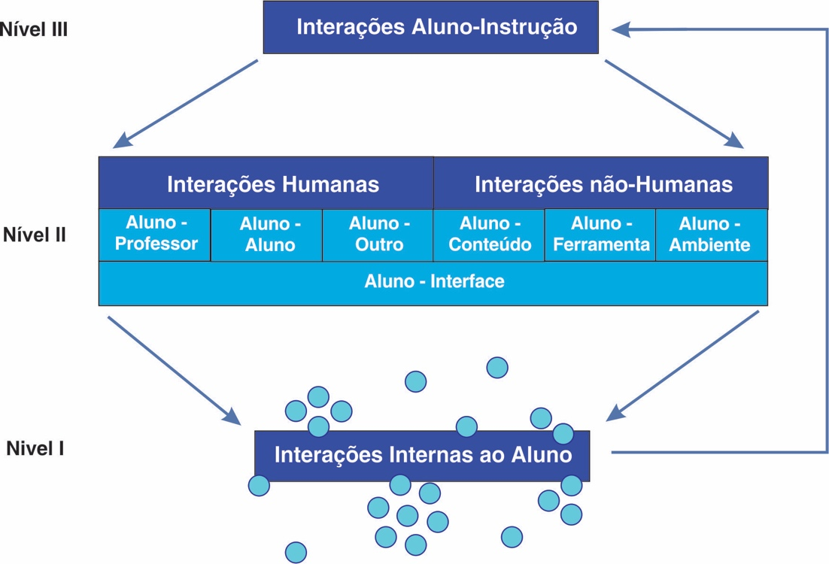
Modelo pedagógico UFRB: fundamentos teóricos
Níveis de interação
Hirume (2013)

Slide 10
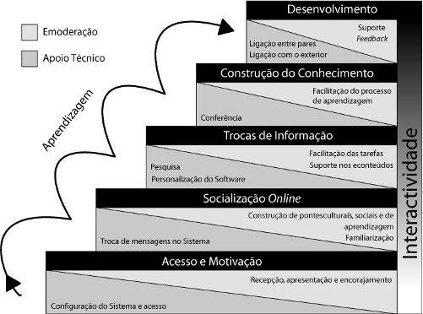
Modelo pedagógico UFRB: fundamentos teóricos
E-moderação – Gilly Salmon
Fonte: https://www.gillysalmon.com/

Slide 11
Estratégias de aplicação do modelo pedagógico
Plano de aprendizagem do componente curricular
Expectativas e objetivos
Competências a desenvolver
Plano de e-atividades
Plano de tutoria
Atividades tutoriais
Orientações específicas
Cronograma geral
Ambiente virtual responsivo com ampla utilização das TDIC

Slide 12

Desafios ...
Fortalecimento da educação digital
Institucionalização da EaD
Novos programas e projetos

Slide 13
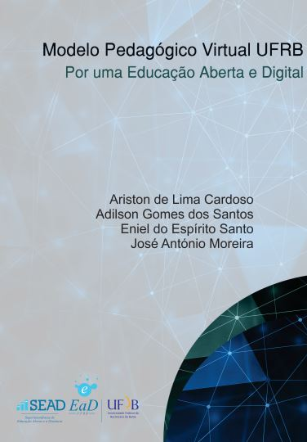

https://ufrb.edu.br/ead/images/Modelo_Pedagogico.pdf

Slide 14

Muito obrigado!
Eniel E. Santo
eniel@ufrb.edu.br
Esta licença permite que outros remixem, adaptem e criem
a partir do seu trabalho para fins não comerciais, desde que
atribuam o devido crédito e que licenciem as novas
criações sob termos idênticos.

